Slide 1
抽獎禮

Slide 2
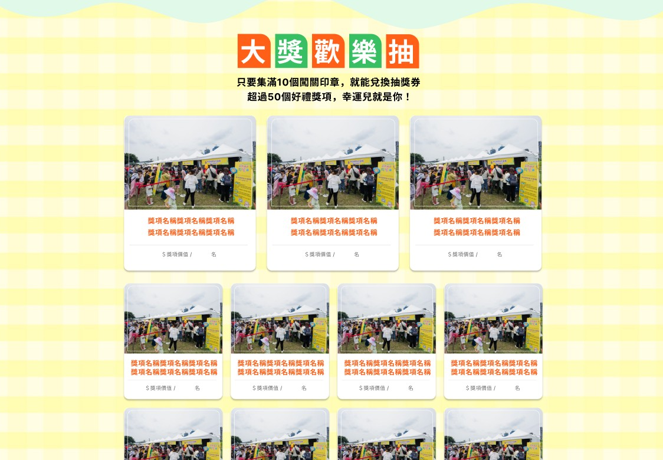
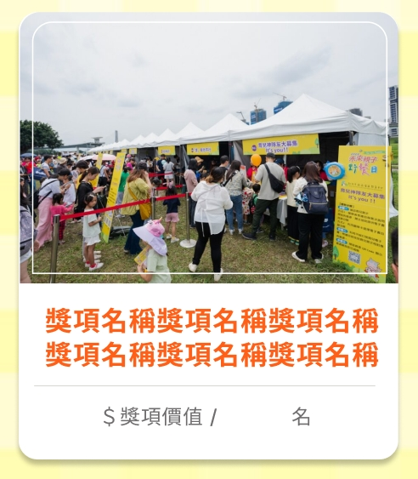


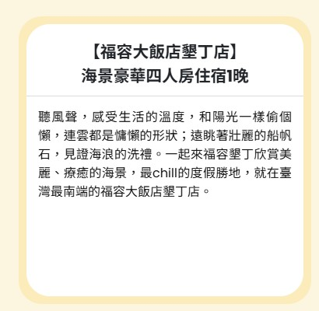
【初鹿牧場】
原味保久乳(200ml)
成分天然、無添加的初鹿牧場保久乳，堅持使用在地最純淨的「初鹿生乳」，風味香醇無可取代，成分單純無添加，只給家人最好的。【原味牛乳】100%使用初鹿生乳，成份天然，無調整無添加。
【妙管家】
瞬潔洗潔精(果香葡萄柚)500g
＄獎項價值/名
【初鹿牧場】
原味米牛乳(200ml)
【原味米牛乳】“米+牛乳”是孩子們最熟悉的第一口大人的食物！使用「初鹿生乳x台東米」天然在地食材，快充早餐所需營養，孩子愛喝，媽媽開心。
【igogosport思博特】
myFirst Fone S3 4G 智慧兒童手錶
S3除了具備精準的GPS定位，更具有完善的APP，介面美觀且多功能! 手錶上更有通話、視訊、MP3和SOS求救功能，還有專門設計給孩子的社交圈CIRCLE，讓孩子可以自由上傳心情與分享圖片，讓孩子與家長之間0距離！

Slide 3
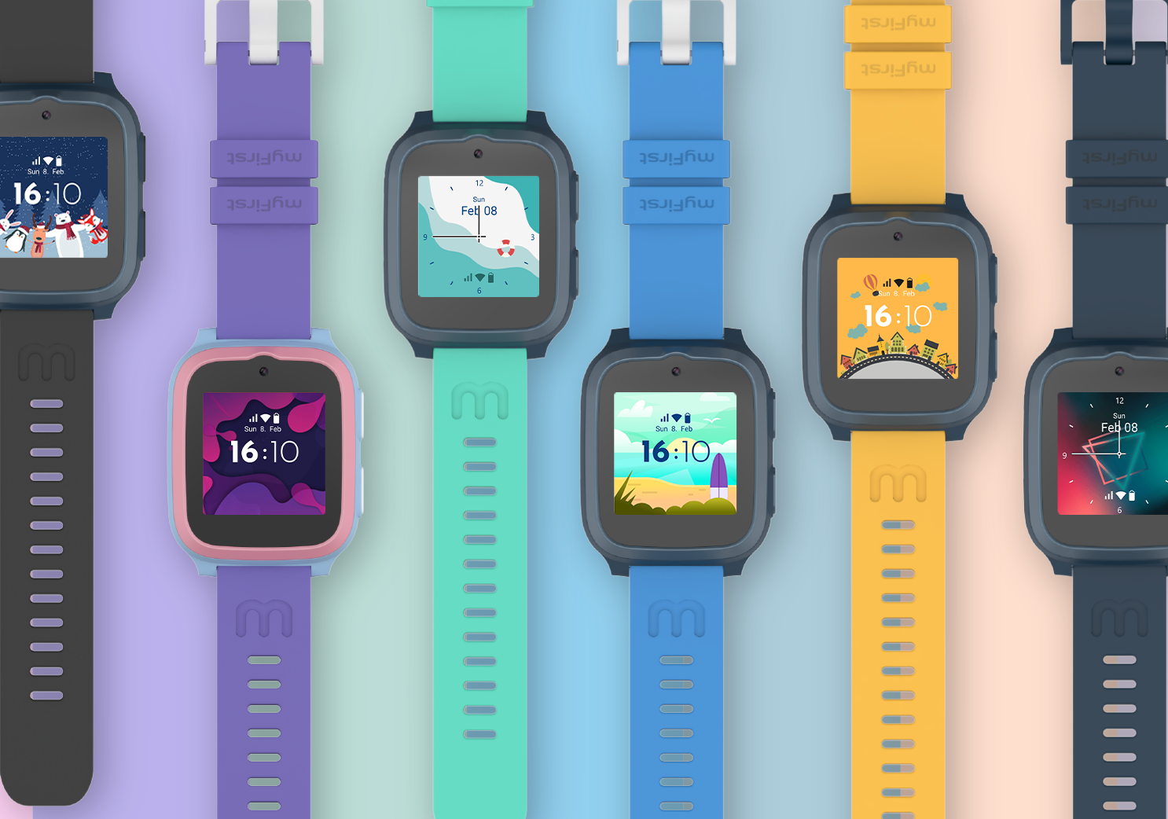

【igogosport思博特】
myFirst Fone S3 4G 智慧兒童手錶
S3除了具備精準的GPS定位，更具有完善的APP，介面美觀且多功能! 手錶上更有通話、視訊、MP3和SOS求救功能，還有專門設計給孩子的社交圈CIRCLE，讓孩子可以自由上傳心情與分享圖片，讓孩子與家長之間0距離！
【igogosport思博特】
myFirst Fone S3
4G 智慧兒童手錶
＄5,980 / 1名

Slide 4
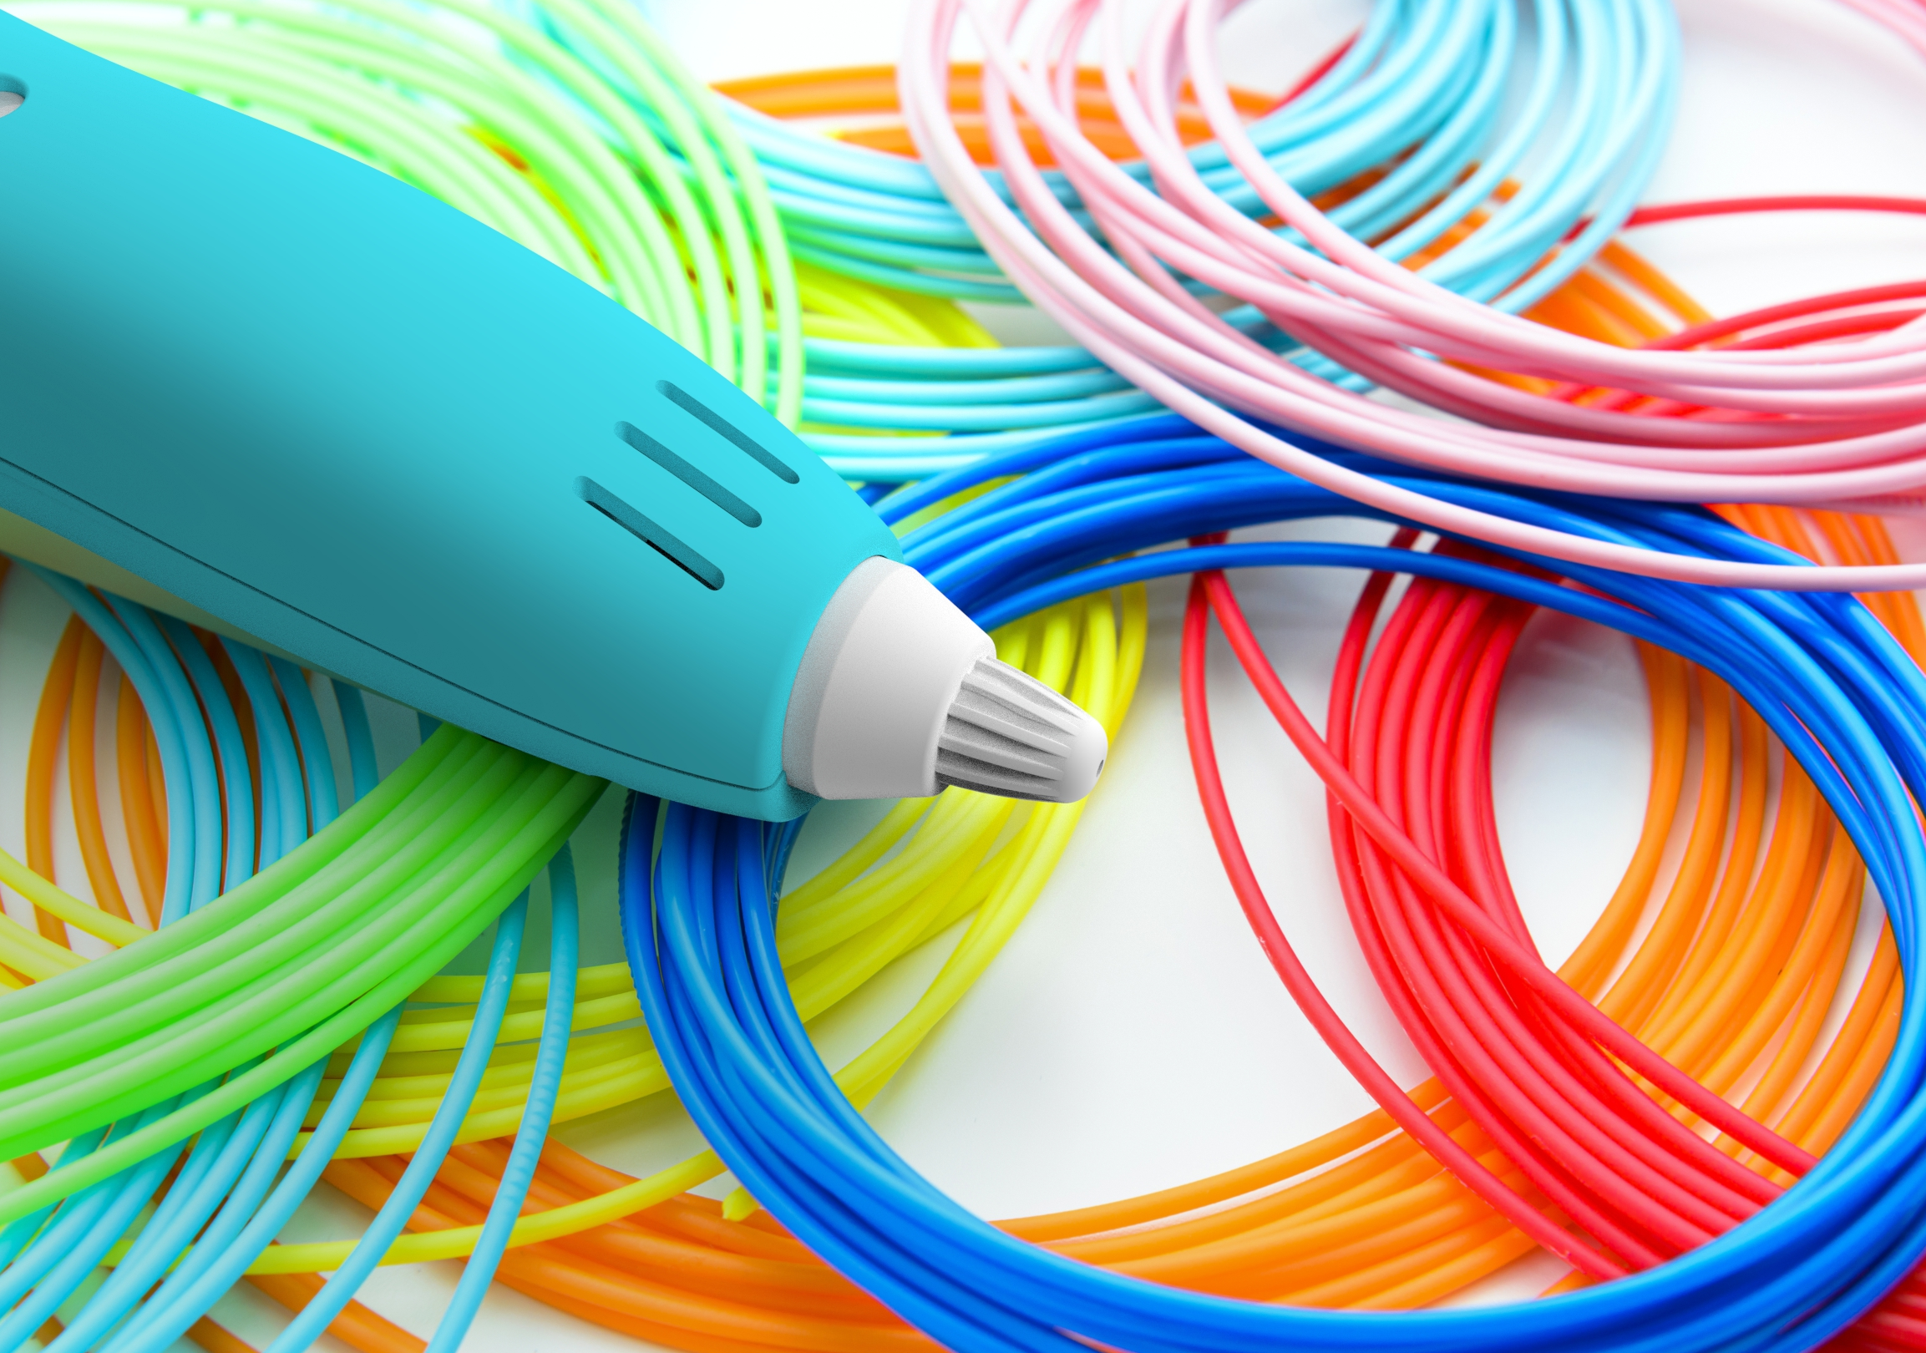
【igogosport思博特】
myFirst 3D Pen Make - 3D 列印筆
培養孩子的美感，從小開始！myFirst 3D筆，選用無毒材料，孩子開心玩，爸媽好安心！此外加熱顏料更是溫感不燙，讓孩子可以盡情發揮創意做出獨特的3D作品，畫筆更不需要時刻充電，外出攜帶更方便！
【igogosport思博特】
myFirst 3D Pen Make
3D 列印筆
＄1,580 / 1名

Slide 5
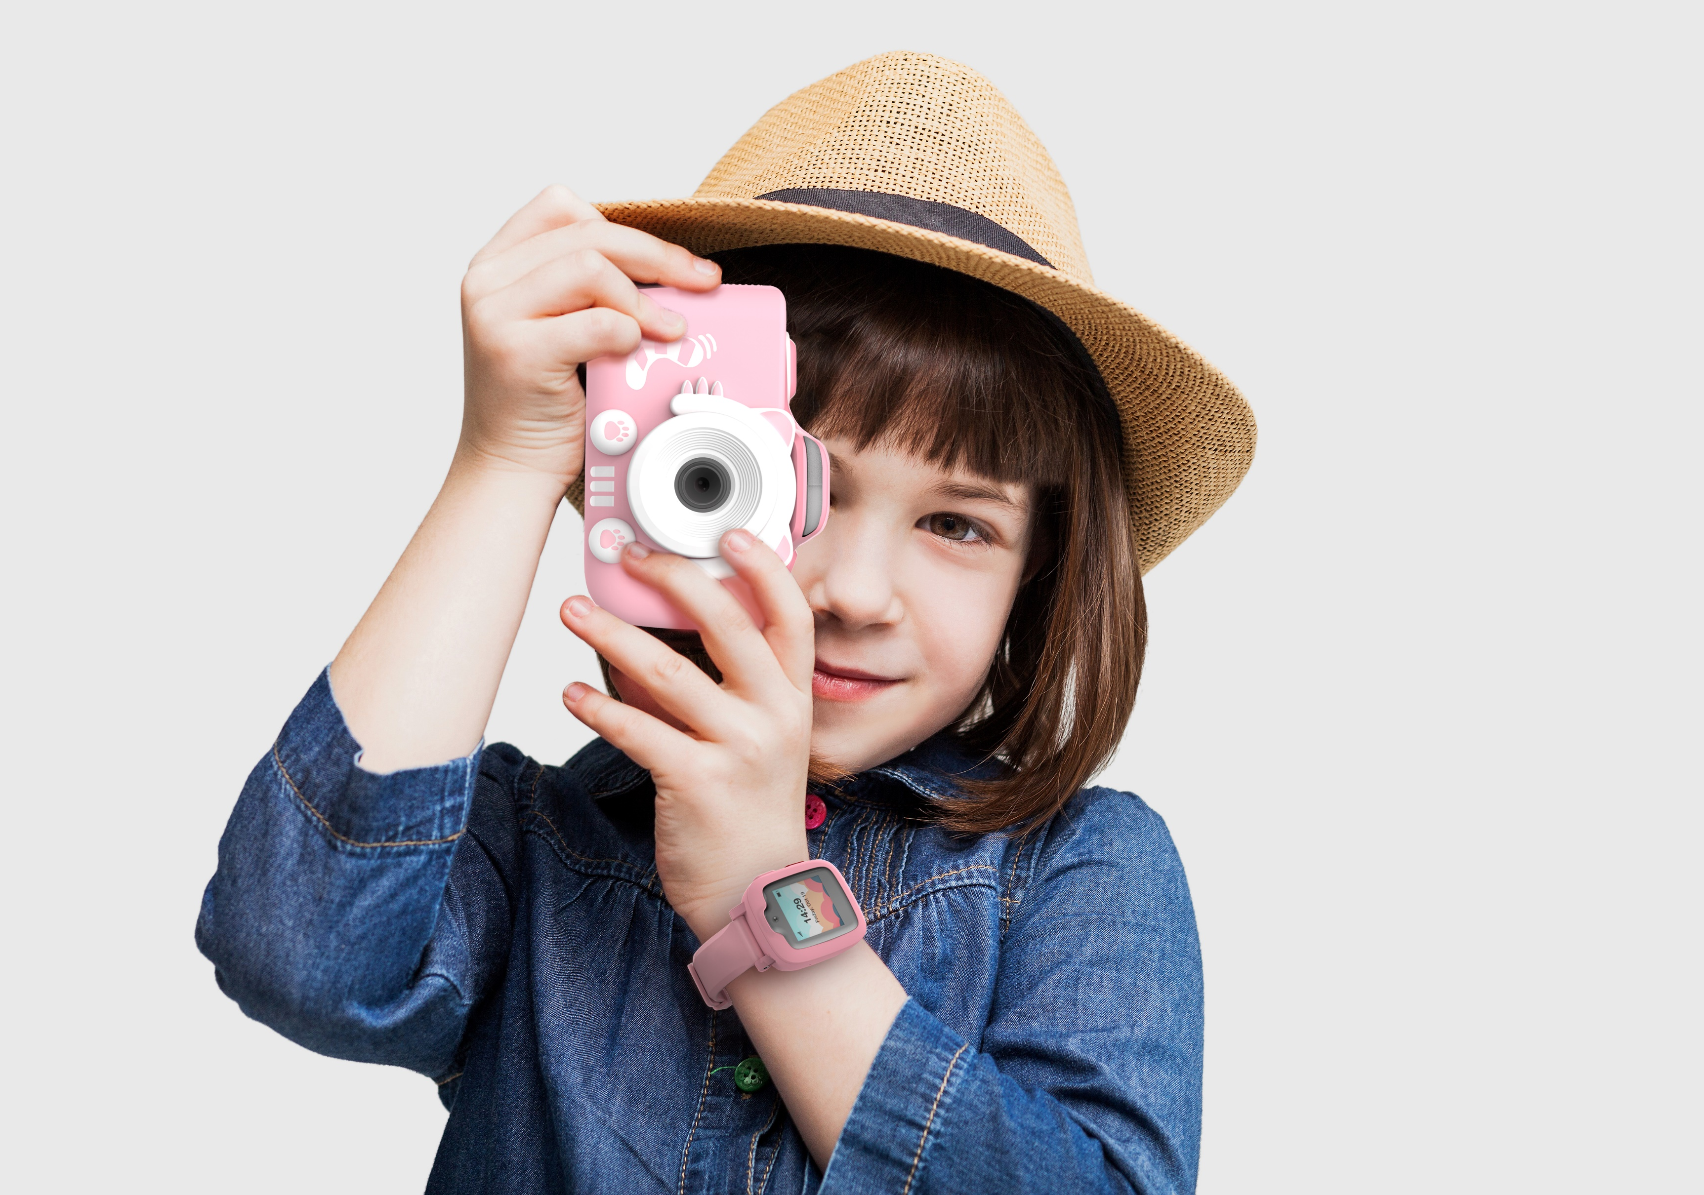
【igogosport思博特】
myFirst Camera 3 雙鏡頭兒童相機
熱銷款兒童相機！鏡頭具備1600萬像素，此外更具備微距鏡頭，幫助寶貝更好對焦，還有前鏡頭讓寶貝輕鬆自拍、記錄生活，LED閃光燈，在黑暗的地方也可以捕捉畫面，內建麥克風，還可以錄影！是孩子記錄生活的最好玩伴！
【igogosport思博特】
myFirst Camera 3
雙鏡頭兒童相機
＄2,680 / 1名

Slide 6
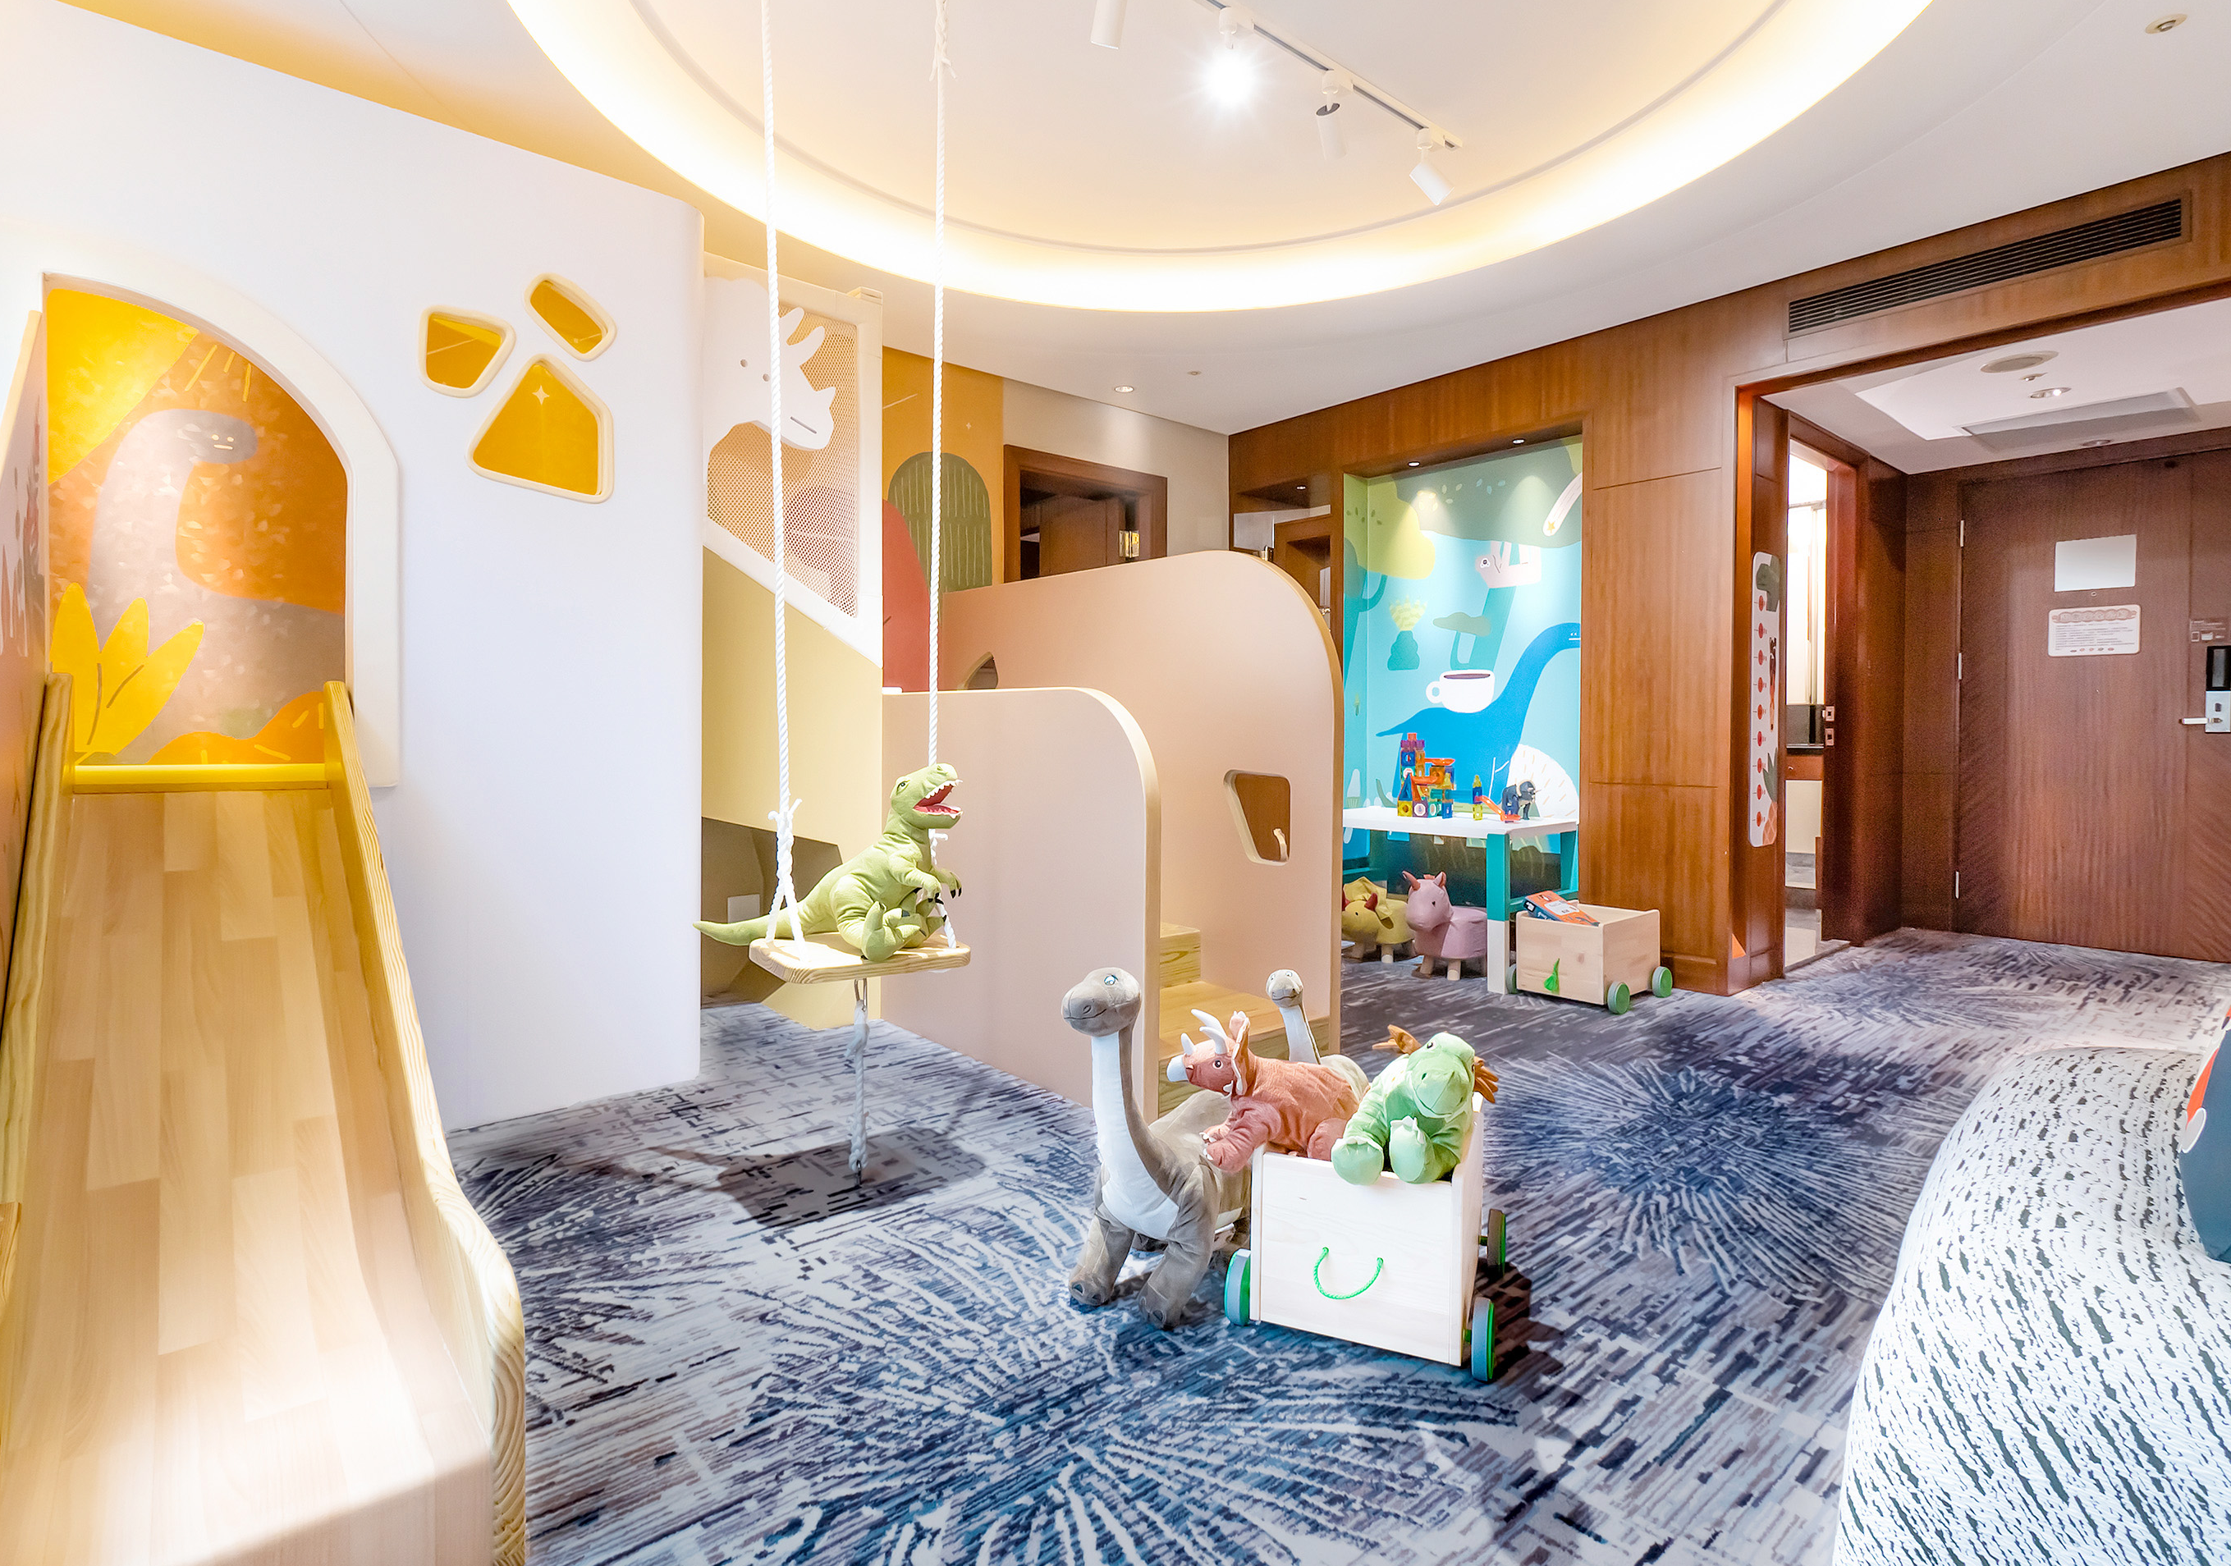
【台北喜來登大飯店】
手拉手樂園親子主題房住宿1晚
台北喜來登大飯店以莫蘭迪色系融合動物童話繪本元素，打造四大主題「動物森林」、「叢林小鎮」、「史前探險」與「恐龍王國」故事場景客房，讓小孩玩到不想回家。入住主題親子客房皆可免費體驗樓層專屬「手拉手樂園」，分齡設計的室內遊戲區包含娃娃廚房、小車積木、樹洞滑梯，以及適合大小朋友的科技電玩區，為家庭的每一位成員打造一段充滿童趣與奇思妙想的歡聚之旅。（房型照片僅供參考，依實際入住房型為主）
【台北喜來登大飯店】
手拉手樂園親子主題房
住宿1晚
＄13,000 / 1名

Slide 7
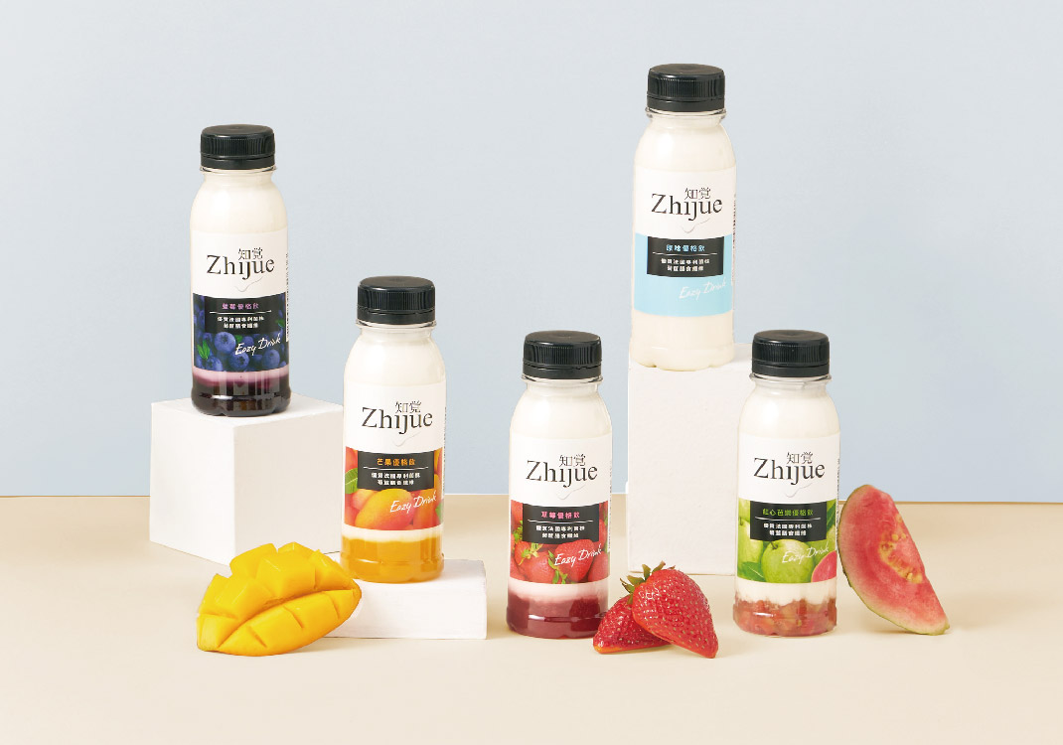
【知覺優格】
優格飲12入 (口味隨機)
【清爽果粒 益菌隨行】
知覺優格飲採用100%無調整鮮乳，搭配精心手工調製的果醬，口感豐盈綿密，完美呈現真實水果的酸甜風味！
首創添加「菊苣膳食纖維護好菌」，嚴選優質菌種與法國專利菌株，幫助維持消化道機能，輕鬆搖一搖，即可隨時補充活性益生菌，健康與美味隨行無負擔！
【知覺優格】
優格飲12入
（口味隨機）
＄1,356 / 10名

Slide 8
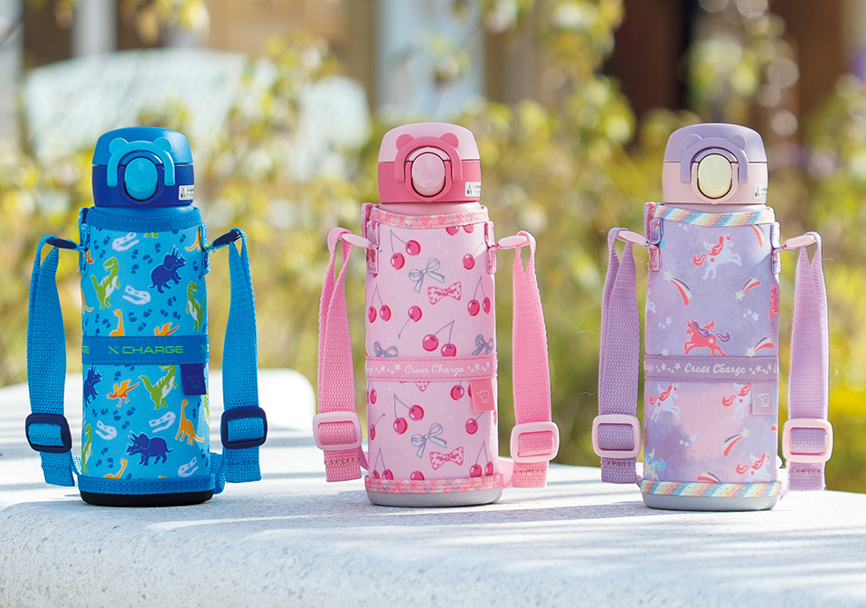
【象印】
童用ONE TOUCH保溫杯 (款式隨機)
象印專為孩童貼心設計的小熊杯，讓孩子夏日愛上喝水的秘密武器！色彩繽紛的可愛圖樣設計，不管男孩女孩通通都超愛！三大便利機能，讓孩子每日的飲水更加輕鬆又方便：
#小熊安全鎖簡單開關
#飲品集中扇形杯口設計方便飲用
#輕量好握讓孩子輕鬆好拿
還有四大特色讓爸媽輕鬆清洗：
#一體式中栓設計
#可裝運動飲料的「防沾塗層+(plus)」
#高效保溫保冷力
#外袋可放置洗衣機清洗
【象印】
童用ONE TOUCH保溫杯
（款式隨機）
＄1,500 / 10名

Slide 9
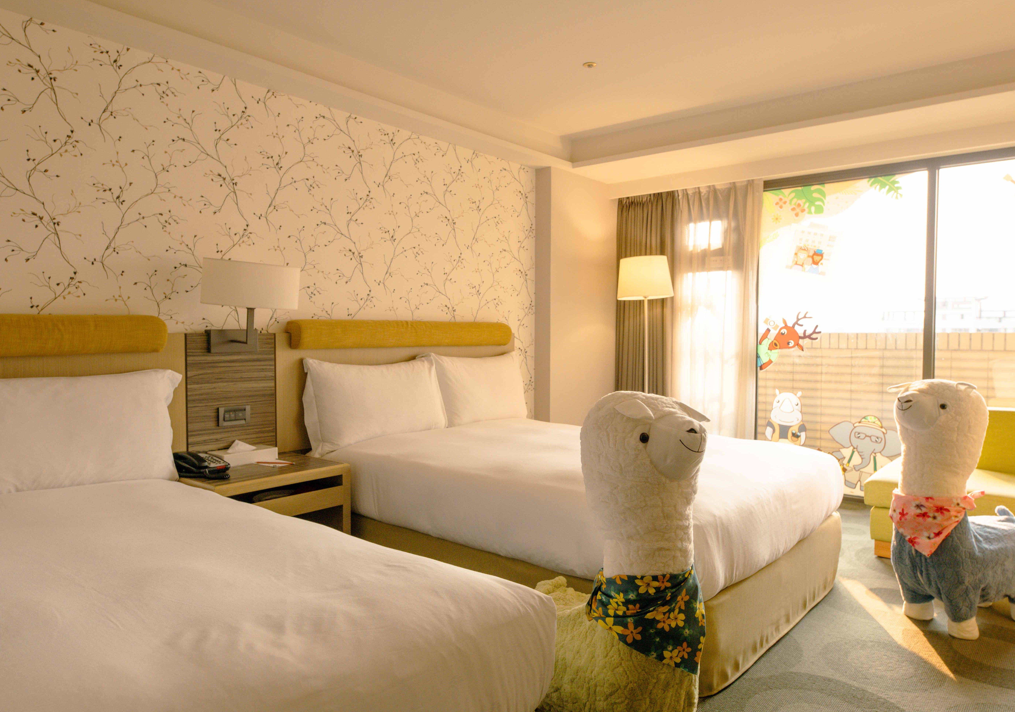
【福容大飯店-高雄店】
精緻豪華雙床房─動物園主題房型入住一晚(含早餐)
交通位置相當便利的福容高雄店，步行5分鐘到輕軌真愛碼頭站、8分鐘到捷運鹽埕埔站。可搭乘輕軌一路玩高雄流行音樂中心、駁二藝術特區、棧貳庫，也可悠閒在愛河畔散步、騎單車、搭乘愛之船欣賞高雄港灣的日夜之美。
【福容大飯店-高雄店】
精緻豪華雙床房─動物園
主題房型入住一晚(含早餐)
＄10,780 / 1名

Slide 10
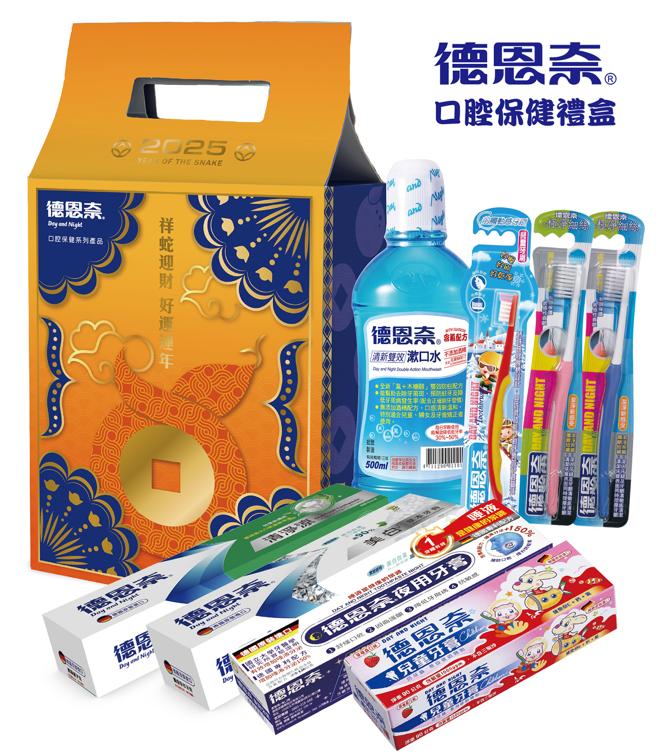
【德恩奈】
專業口腔保健禮盒組
內含德恩奈清新雙效漱口水500mlx1瓶+清淨涼牙膏156gx1支+美白牙膏125gx1支+夜用牙膏126gx1支+兒童牙膏90gx1支+前觸兒童牙刷x1支+極淨細絲牙刷2支 (總價值1125元) 適合全家人使用。
【德恩奈】
專業口腔保健禮盒組
＄1,125 / 10名
【德恩奈】
專業口腔保健禮盒組
＄10,780 / 1名

Slide 11
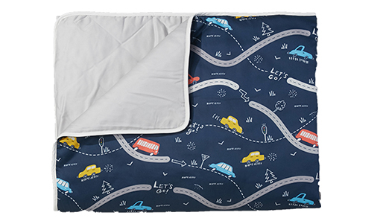
【享居】
天絲兩用被(DtD)（圖案隨機）
DOTDOT 天絲兩用被，利用材質透氣與親膚度，可自由調整厚度，打造最單純的簡單舒適！
輕巧多功能，雙面天絲材質，適合台灣氣候四季使用。額外可搭配水洗被胎來增加保暖度，還可以與DtD睡袋睡墊進行單邊結合。
【享居】
天絲兩用被(DtD)（圖案隨機）
＄1,810 / 10名
【德恩奈】
專業口腔保健禮盒組
＄10,780 / 1名

